Slide 1
Judikatura ESLP k problematice diskriminace
Mgr. Jiří Šamánek

Slide 2
Úmluva o ochraně lidských práv a základních svobod

Slide 3
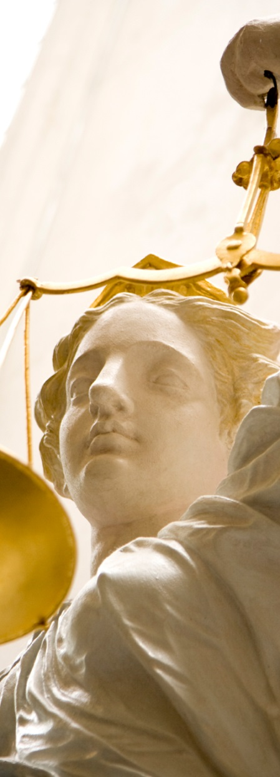
Zákaz diskriminace v Úmluvě
Článek 14
Užívání práv a svobod přiznaných touto Úmluvou musí být zajištěno bez diskriminace založené na jakémkoli důvodu, jako je pohlaví, rasa, barva pleti, jazyk, náboženství, politické nebo jiné smýšlení, národnostní nebo sociální původ, příslušnost k národnostní menšině, majetek, rod nebo jiné postavení.
Čl. 1 Protokolu č. 12
Používání kteréhokoli práva stanoveného zákonem má být zabezpečeno bez jakékoli diskriminace na základě pohlaví, rasy, barvy pleti, jazyka, náboženského vyznání, politického nebo jiného názoru, národního nebo sociálního původu, příslušnosti k národnostní menšině, majetku, narození či jiného postavení.
Nikdo nesmí být z důvodů uvedených v paragrafu 1 žádnými úřady diskriminován.

Slide 4
Zákaz diskriminace v Úmluvě
Článek 14 – je svojí povahou akcesorický
Pravá akcesorita
porušení pouze samostatného (hmotného) ustanovení Úmluvy
porušení pouze samostatného ustanovení Úmluvy ve spojení s čl. 14 Úmluvy.
Nepravá akcesorita - „Belgický jazykový případ“
Čl. 1 Protokolu č. 12
Českou republikou doposud nebyl ratifikován.

Slide 5
Zákaz diskriminace v Úmluvě
Článek 14
1) Je čl. 14 EÚLP aplikovatelný?
a) Došlo k porušení čl. 14 EÚLP ve spojení s některým z dalších ustanovení Úmluvy?
b) Pokud ne, spadá namítané porušení čl. 14 EÚLP přinejmenším do rámce některého z dalších práv, která Úmluva zaručuje?
2) Došlo ke znevýhodňujícímu rozdílnému zacházení na základě jednoho z Úmluvou (výslovně) zapovězených důvodů či na základě relevantního jiného postavení?
3) Pokud ano, byl stěžovatel ve srovnatelném postavení?
4) Pokud byla odpověď na všechny tři předchozí otázky pozitivní, lze rozdílné zacházení objektivně a rozumně zdůvodnit? Především tedy:
a) Sledovalo dotčené rozdílné zacházení legitimní cíl?
b) Byla přijatá opatření ve vztahu k danému cíli přiměřená?

Slide 6
Význam judikatury ESLP pro vnitrostátní antidiskriminační právo
Judikatura představuje významný zdroj pro rozhodovací činnost ÚS.
Z hlediska ADZ má význam spíše interpretační.

Slide 7
Rasa a etnický původ

Slide 8
Vzdělání – D.H. a ostatní proti České republice
Rozsudek ESLP ze dne 7. února 2006 ve věci č. 57325/00
Během let 1996 – 1999 bylo 18 stěžovatelů, žáků romského původu, umístěno po absolvování psychologických testů do zvláštních škol, a to přechodem ze standardních základních škol, nebo přímo. V roce 1999 se 14 žáků obrátilo na školský se stížností, že jejich intelektové schopnosti nebyly řádně zjištěny. Úřad žádost odmítl.
Ústavní soud odmítl ústavní stížnost jako neopodstatněnou s tím, že není jeho rolí hodnotit celospolečenský kontext namítaného umisťování romských dětí do zvláštních škol.
Před ESLP pak vláda namítala mimo jiné nevyčerpání všech opravných prostředků, protože jen dva stěžovatelé se obrátili na ÚS.

Slide 9
Vzdělávání – Horvát a Kiss proti Maďarsku
Rozsudek ESLP ze dne 29. ledna 2013 ve věci č. 11146/11
Dvěma maďarským občanům romského původu bylo diagnostikováno lehké mentální postižení, a byli zařazeni do zvláštní školy. V roce 2005 dospěli nezávislí experti pomocí různých testů k závěru, že ani jeden ze stěžovatelů mentálním postižením netrpí, a oba mohou navštěvovat běžnou školu. Zároveň zdůraznili nutnost revize diagnostických metod, které svým nastavením romské žáky znevýhodňují.

Slide 10
Vzdělávání – Horvát a Kiss proti Maďarsku
ESLP konstatoval, že segregace romských dětí v daném případě zakládala nepřímou diskriminaci. Romské děti byly v minulosti z důvodu systematicky chybného diagnostikování mentálního postižení výrazně nadměrně zastoupeny ve zvláštních školách. Maďarská vláda údaje potvrzující tento trend nezpochybnila a nedodala data prokazující opak.

Slide 11
Vzdělávání – Lavida a ostatní proti Řecku
Rozsudek ESLP ze dne 30. května 2013 ve věci č. 7973/10
Stížnost podalo 23 řeckých státních příslušníků romského etnika z města Sofades, kde polovinu obyvatel tvoří osoby romského původu. V Sofades byly čtyři základní školy; stěžovatelé namítali, že děti navštěvují základní školy v rozporu se spádovými oblastmi, přičemž mělo docházet k etnické segregaci. Do základní školy navštěvované výlučně romskými dětmi nebylo umístěno žádné neromské dítě územně náležející k této škole. Do této školy naopak byly autobusem sváženy romské děti, které bydlely ve spádové oblasti jiné školy.
Dle ESLP došlo proto k porušení zákazu diskriminace.

Slide 12
Pohlaví

Slide 13
Úprava statutu transsexuálních osob
Rozsudek ESLP ze dne 11. června 2002 ve věci č. 28957/95
Paní Goodwin se narodila jako muž. V letech 1985-1990 podstoupila hormonální terapii a operativní změnu pohlaví. Následně žádala o novou registraci v systému sociálního zabezpečení, avšak žádost byla zamítnuta, protože systém neumožňoval opakovanou registraci. Ve stížnosti stěžovatelka namítala diskriminaci, protože britské právo neumožňovalo zcela uznat její pohlavní identitu. Důsledky se projevily například v zaměstnání, v systému důchodového pojištění či v nemožnosti uzavřít manželství.

Slide 14
Úprava statutu transsexuálních osob
Britská vláda argumentovala, že podle judikatury ESLP disponují státy v otázce transsexuality značnou mírou volného uvážení.
ESLP se zaměřil především na namítané porušení čl. 8 Úmluvy. Stres a odcizení plynoucí z nesouladu pozice ve společnosti se statusem přiznaným právem nelze vnímat jako bagatelní nevýhodu plynoucí z určité formality. Dle ESLP v daném případě vláda nemůže tvrdit, že materie spadá do sféry volného uvážení. Vzhledem k tomu, že nebyl shledán žádný veřejný zájem, který by stál proti zájmu jednotlivce na získání plného právního zakotvení, došlo k porušení čl. 8 Úmluvy.

Slide 15
Sexuální orientace

Slide 16
Sexuální orientace a osvojení
Rozsudek ESLP ze dne 19. 2. 2013 ve věci č. 19010/07
Stěžovatelka uzavřela se synem (druhým stěžovatelem) své partnerky (nikoliv registrované) dohodu o osvojení, a obrátila se na okresní soud, aby potvrdil dohodu o osvojení. Biologický otec s osvojením nesouhlasil, aniž by uvedl jakýkoliv důvod.
Rakouská úprava rozeznává tři typy adopce:
společná – adoptivní rodiče nahrazují rodiče biologické
individuální – osvojitelem je jednotlivec (v rodném listě pouze jeden rodič)
adopce dítěte partnera (second-parent adoption) – osvojitelem je jednotlivec, ale má dva rodiče

Slide 17
Sexuální orientace a osvojení
Okresní soud osvojení neschválil; nezabýval se důvody překonání nesouhlasu. Rozhodnutí opřel mimo jiné o to, že dle občanského zákoníku dochází osvojením k nahrazení biologického rodiče osvojitelem téhož pohlaví. Rakouské právo neobsahuje legální definici pojmu „rodič,“ avšak z rodinného práva vyplývá, že rodičovský pár představují osoby odlišného pohlaví. Účelem osvojení nezletilého dítěte je principiálně vytvořit vztah podobný tomu, jaký existuje mezi jeho biologickými rodiči.
Stěžovatelé namítali, že individuální osvojení dítěte partnerem rodiče (second-parent adoption) je možné u sezdaných i nesezdaných heterosexuálních párů, nikoliv však u párů téhož pohlaví.

Slide 18
Osvojení registrovanými partnery
Pokud se stát rozhodne přiznat osobám stejného pohlaví jinou alternativní formu právního uznání vztahu, má stát také prostor pro vlastní uvážení, jaké postavení přizná osobám, které této alternativy využijí, ve vztahu k manželství. Situace partnerek nebyla srovnatelná se situací sezdaných manželů, a takové rozlišování diskriminaci nepředstavuje.
Na druhou stranu byly stěžovatelky v situaci srovnatelné s nesezdaným heterosexuálním párem. Individuální osvojení partnerova dítěte totiž nebylo vyhrazeno pouze manželským párům. ESLP konstatoval, že Rakouská úprava trpí nedostatkem soudržnosti. Individuální osvojení jednou osobou - bez ohledu na sexuální orientaci – Rakouské právo připouští. Rakouská úprava tedy jinými slovy připouští, že dítě může vyrůstat v rodině dvou partnerů stejného pohlaví. Adopce dítěte jednoho partnera druhým partnerem je však (stejně jako společné osvojení) vyloučeno.

Slide 19
Náboženské vyznání, víra a světový názor

Slide 20
Náboženské vyznání, víra a světový názor
Čl. 9 Úmluvy
Každý má právo na svobodu myšlení, svědomí a náboženského vyznání; toto právo zahrnuje svobodu změnit své náboženské vyznání nebo přesvědčení, jakož i svobodu projevovat své náboženské vyznání nebo přesvědčení sám nebo společně s jinými, ať veřejně nebo soukromě, bohoslužbou, vyučováním, prováděním náboženských úkonů a zachováváním obřadů.
Svoboda projevovat náboženské vyznání a přesvědčení může podléhat jen omezením, která jsou stanovena zákony a která jsou nezbytná v demokratické společnosti v zájmu veřejné bezpečnosti, ochrany veřejného pořádku, zdraví nebo morálky nebo ochrany práv a svobod jiných.

Slide 21
Náboženské vyznání, víra a světový názor
Pětistupňový test
Spadá projednávaný případ pod rozsah čl. 9 EÚLP (věcný rámec)?
Došlo k zásahu do práva zaručeného čl. 9 EÚLP (existence zásahu)?
Byl zásah v souladu se zákonem (legalita)?
Sledoval zásah alespoň jeden z legitimních cílů, taxativně stanovených ve druhém odstavci čl. 9 EÚLP (legitimita)?
Byl zásah „nezbytný v demokratické společnosti“ (přiměřenost)?

Slide 22
Náboženské symboly na pracovišti
Rozsudek ESLP ze dne 15. 1. 2013 ve věci č. 48420/10, 59842/10, 51671/10 a 36516/10
Nadia Eweida - koptská křesťanka - pracovala u odbavovací přepážky společnosti British Airways. Společnost měla zavedené jednotné uniformy, které nosili zaměstnanci při styku s veřejností, a požadovala, aby byly náboženské symboly skryty.
Praktikující křesťanka Shirley Chaplin pracovala jako zdravotní sestra; setkala se také zákazem nošení křížku na pracovišti. Zaměstnanci neměli nosit šperky z důvodu (mimo jiné) snížení rizika zranění pacientů. Paní Chaplin bylo nošení kříže zakázáno po změně oděvů pro zdravotní sestry; nově oděvy nahradily límec výstřihem, a šperky byly snadněji přístupné.

Slide 23
Náboženské symboly na pracovišti
Eweida - požadavek jednotné image je legitimní; vnitrostátní soudy nicméně požadavku přiznávaly příliš velkou váhu. Navíc společnost nezakazovala nosit jiné náboženské symboly (hidžáby , turbany).
Chaplin - ochrana zdraví a bezpečnosti na nemocničním oddělení má velký význam. Soudy by navíc neměly příliš zasahovat do odborných otázek. Vedení nemocnice je lépe vybaveno posoudit nutnost ochrany zdraví.

Slide 24
S.A.S proti Francii
Rozsudek ESLP ze dne 1. července 2014 ve věci č. 43835/11 – S.A.S. proti Francii
ESLP se zabýval francouzským zákonem, který zakazoval komukoliv nosit oblečení zahalující obličej. Stížnost směřující proti tomuto zákazu podala francouzská muslimka (původem z Pákistánu), která burku a nikáb nosila z důvodu víry a vlastního kulturního a osobního přesvědčení, nikoliv v důsledku jakéhokoliv tlaku ze strany manžela nebo jiného člena její rodiny. Ačkoli nosila Nikáb v soukromí i na veřejnosti, nečinila tak systematicky. Nenosila jej při návštěvě lékaře, nebo když se chtěla například setkat s přáteli. Přestože neměla problém pohybovat se bez nikábu, chtěla si ponechat možnost volby. Zvláště při některých příležitostech (Ramadán) cítila, že by měla nikáb nosit, aniž by měla v úmyslu kohokoliv obtěžovat.

Slide 25
S.A.S proti Francii
ESLP se zabýval možným porušením čl. 8, 9 a14 Úmluvy
stěžovatelka dobrovolně a příležitostně nosila burku a nikáb z náboženského přesvědčení o vhodnosti zahalování tváře
X
identifikace jednotlivce v rámci prevence ohrožení osob a majetku
ochrana společenského soužití
lidská důstojnost žen

Slide 26
S.A.S proti Francii
volba oblečení, stejně jako střih vlasů (Popa proti Rumunskuč. 4233/09; §§ 32-33) jsou projevem osobnosti, a proto spadají do rámce čl. 8
vyžaduje-li víra určité oblečení, dotýká se omezení jeho nošení práva na projev víry (Arslan a ostatní proti Turecku, č. 41135/98; § 35) a na posouzení nemá vliv, zda se v rámci konkrétního náboženství jedná o menšinovou praktiku (§§ 56, 85, 108)

Slide 27
S.A.S proti Francii
Pětistupňový test
Spadá případ do rámce čl. 9, respektive čl. 8 EÚLP?
Bylo právo zaručené čl. 9, respektive čl. 8 EÚLP zasaženo?
Došlo k zásahu v souladu se zákonem?
Sledoval zásah některý z legitimních cílů stanovených v čl. 9 odst. 2, respektive čl. 8 odst. 2 EÚLP?
Byl zásah přiměřený, tj. nezbytný v demokratické společnosti?

Slide 28
S.A.S proti Francii
Legitimní cíl a proporcionalita opatření
veřejná bezpečnost – lze dosáhnout i jinak
ochrana rovnosti pohlaví – stát nemůže chránit jednotlivce před výkonem jiných práv a svobod
ochrana lidské důstojnosti – zahalování je výrazem kulturní identity (tzn. pojmy jako „slušnost“ či „ctnost“ vnímány různě)
ochrana práv a svobod druhých

Slide 29
S.A.S proti Francii
Legitimní cíl – ochrana práv a svobod druhých
ESLP se ztotožnil s úvahou státu, že obličej hraje důležitou roli v sociální interakci, a dodržování minimálních požadavků na život ve společnosti podřadil pod ochranu práv a svobod druhých - vytváření bariér v podobě zahalování tváře je Francií vnímáno jako zásah do práv ostatních žít v prostoru ulehčujícím vzájemné soužití.

Slide 30
S.A.S proti Francii
Nezbytnost v demokratické společnosti
ESLP konstatoval, že zákaz se dotýká pouze malého počtu žen. Vzhledem k celkovému počtu muslimů ve Francii se takové opatření může zdát přehnané, zákaz může prohlubovat izolaci, a omezuje autonomii, stejně jako právo projevovat své náboženství a právo na respektování soukromého života. Dle ESLP však důležité, že zákaz nesměřoval výslovně proti náboženskému významu oblékání, a sankce byly nejlehčí možné (jde o pokutu v maximální možné výši 150 euro) s možností uložit namísto pokuty povinnost navštěvovat občanský kurz. Napadený zákaz proto ESLP shledal jako nezbytný v demokratické společnosti.

Slide 31
S.A.S proti Francii
Shrnutí
zahalování obličeje omezuje právo druhých žít v prostoru, který usnadňuje vzájemné soužití
zákaz nesměřoval proti projevům náboženství, ale proti zahalování tváře obecně
sankce za porušení byly velmi mírné
princip interakce je nezbytný pro toleranci, pluralitu a demokracii
státy mají široký prostor pro vlastní uvážení a v této věci neexistuje obecná shoda

Slide 32
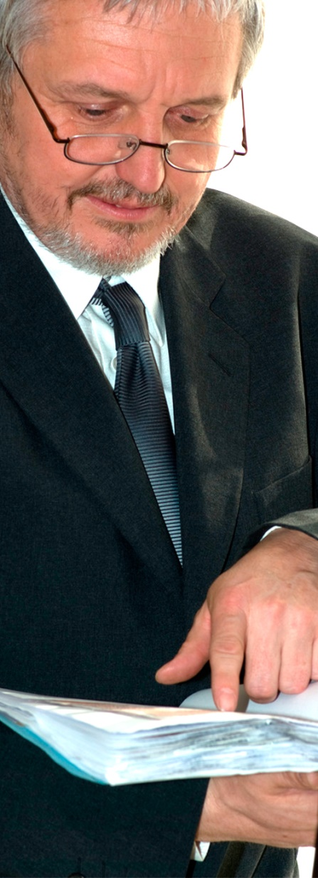
Použitá literatura
Kmec, J., Kosař, D., Kratochvíl, J., Bobek, M. Evropská úmluva o lidských právech. Komentář. 1. vydání. Praha : C. H. Beck, 2012, 1687 s.
Bobek, M. J., Boučková, P., Kühn, Z. Rovnost a diskriminace. 1. vydání. Praha : C. H. Beck, 2007, 471 s.
Kvasnicová, J., Šamánek, J., a kolektiv. Antidiskriminační zákon. Komentář. Praha: Wolters Kluwer ČR, 2015, 372 s.

